Slide 1

机器学习 Machine Learning
第三章：线性模型
重庆大学计算机学院 何静媛
Email： ibm_hjy@cqu.edu.cn

Slide 2
目录
线性回归
最小二乘法
二分类任务
对数几率回归
线性判别分析
多分类任务
一对一
一对其余
多对多
类别不平衡问题

Slide 3
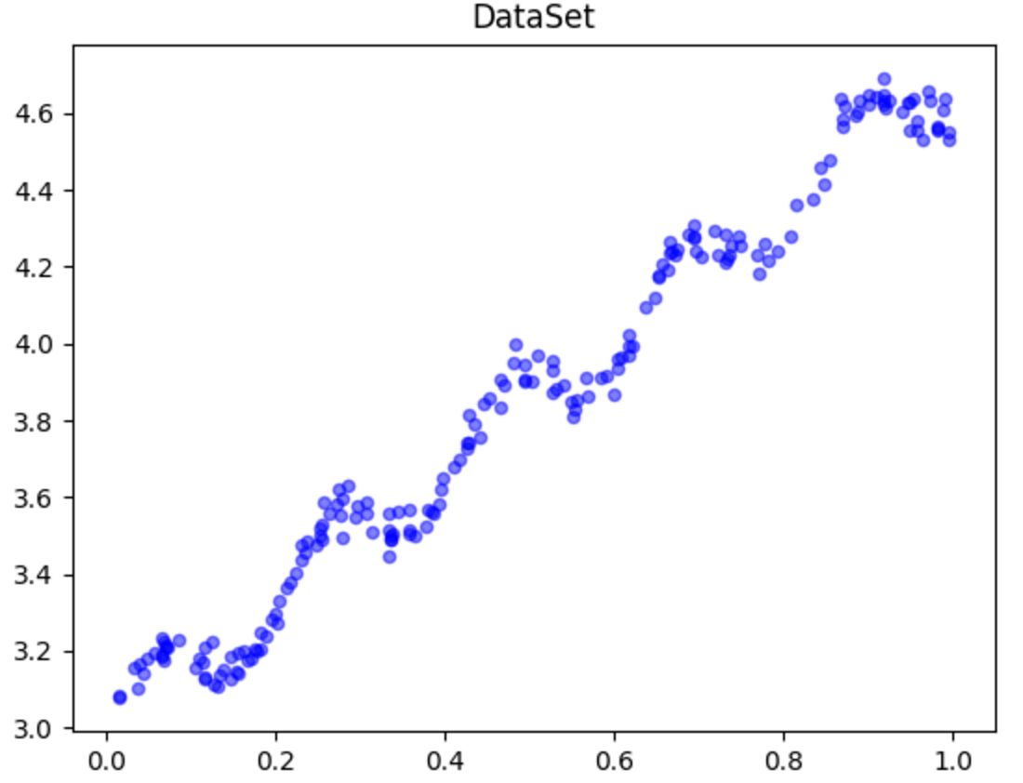
基本概念
回归的目的是预测数值型的目标值。最直接的办法是依据输入写出一个目标值的计算公式。例如某数据集分布如右图：

Slide 4
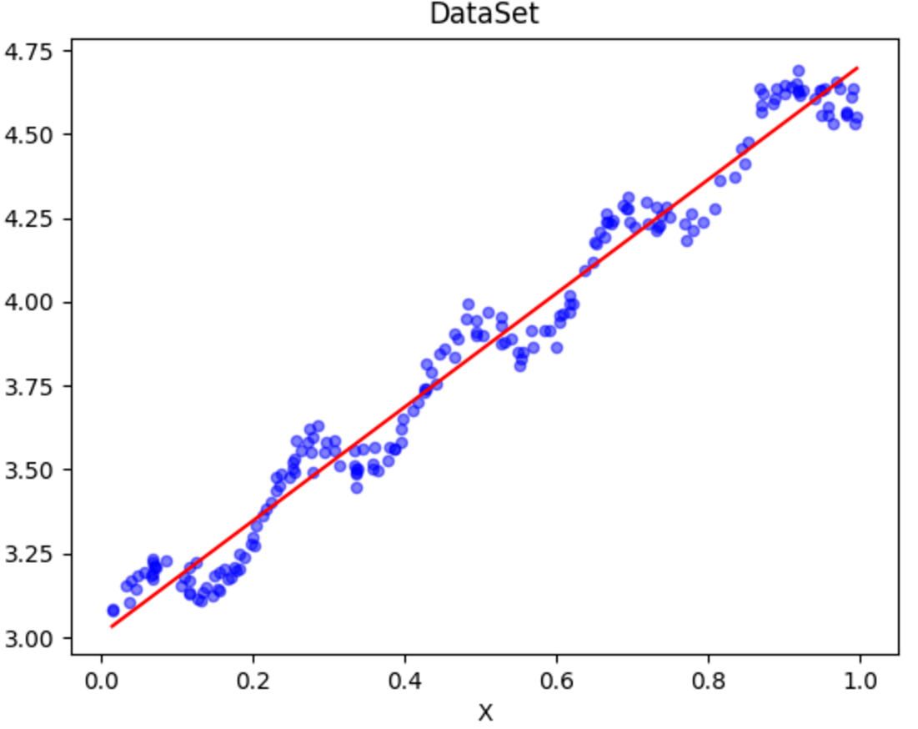
基本概念
线性回归
y=β0​+β1​x

Slide 5
基本形式
线性模型一般形式
是由属性描述的示例，其中 是 在第 个属性上的取值
向量形式
其中

Slide 6
线性模型优点
形式简单、易于建模
线性模型引入层级结构或高维映射可得到非线性模型
可解释性
一个例子
综合考虑色泽、根蒂和敲声来判断西瓜好不好
其中根蒂的系数最大，表明根蒂最要紧；而敲声的系数比色泽大，说明敲声比色泽更重要

Slide 7
线性回归
给定数据集
其中 ，
线性回归（linear regression）目的
学得一个线性模型以尽可能准确地预测实值
离散属性处理
有“序”关系
连续化为连续值如将身高“高”、“低”表示成{1.0，0.0}
无“序”关系
有k个属性值，则转换为k维向量
若有属性“瓜类”的取值“西瓜”，“南瓜”，“黄瓜”可转化成
（1，0，0），（0，1，0），（0，0，1）

Slide 8
线性回归
单一属性的线性回归目标
参数/模型估计：最小二乘法（least square method）
使得

Slide 9
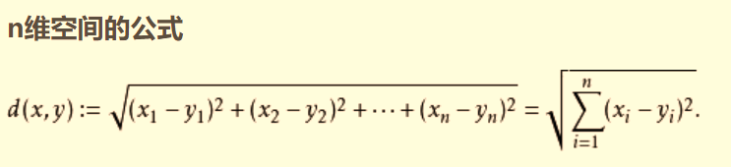
线性回归
均方误差有很好的几何意义，对应了常用的欧式距离。
基于均方差误差最小化来进行模型求解的方法称为最小二乘法。
在线性回归中，最小二乘法就是试图找到一条直线，使得所有样本到直线上的欧式距离之和最小。

Slide 10
线性回归 - 最小二乘法
最小化均方误差
分别对 和 求导，可得

Slide 11
线性回归 - 最小二乘法
得到闭式（closed-form）解
其中

Slide 12
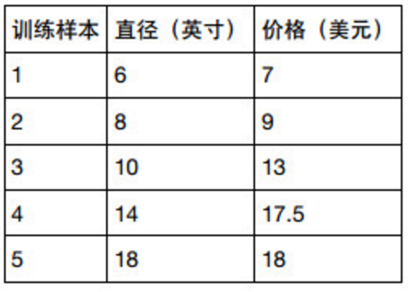
一元线性回归
例子：预测披萨的价格
已知价格数据如下表
问：12寸披萨价格是多少?

Slide 13
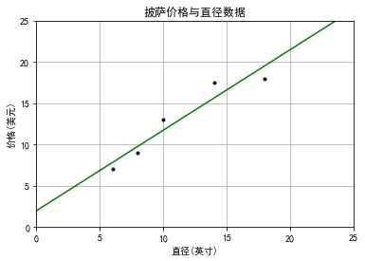

Slide 14
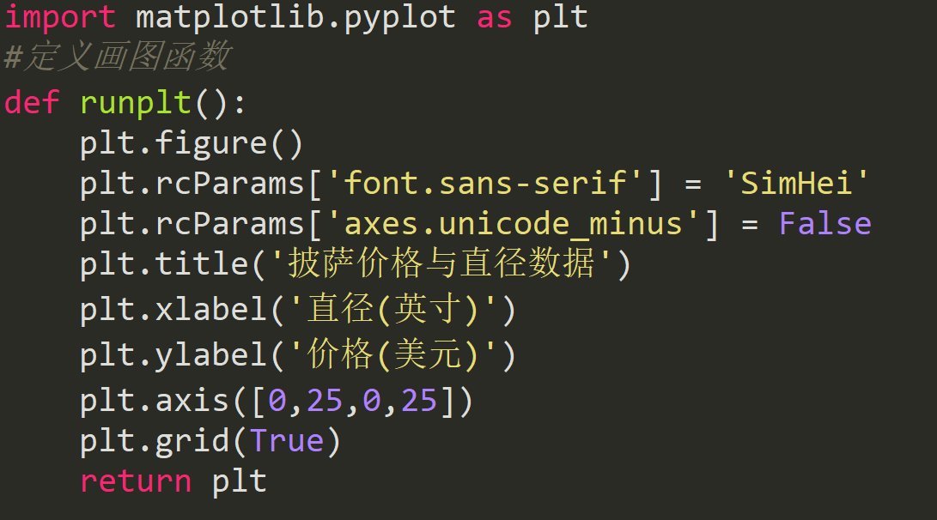
Sklearn回归

Slide 15
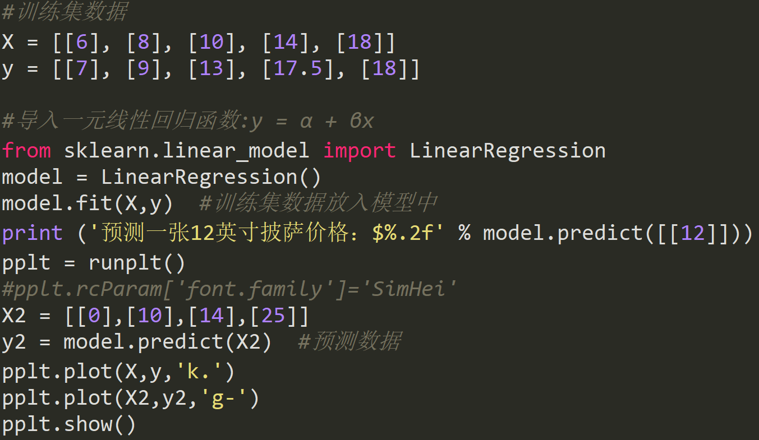

Slide 16
多元线性回归
给定数据集
多元线性回归目标
使得

Slide 17
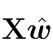
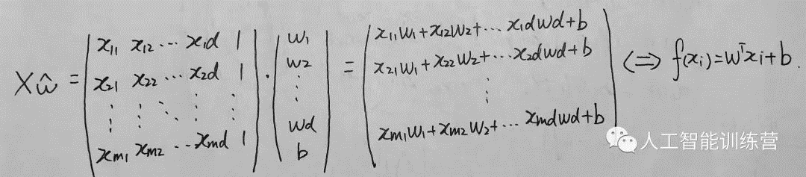
多元线性回归
把 和 吸收入向量形式 ，数据集表示为
的值等于：

Slide 18
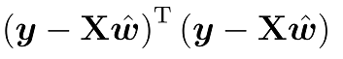
多元线性回归 - 最小二乘法
最小二乘法（least square method）
令
，对 求导得到
令上式为零可得 最优解的闭式解

Slide 19
多元线性回归 - 满秩讨论
是满秩矩阵或正定矩阵，则
其中 是 的逆矩阵，线性回归模型为
不是满秩矩阵（有时变量数目大于样本数目，行数少于列数，导致会解出多个w）
根据归纳偏好选择解（参见1.4节）
引入正则化（参加6.4节，11.4节）

Slide 20
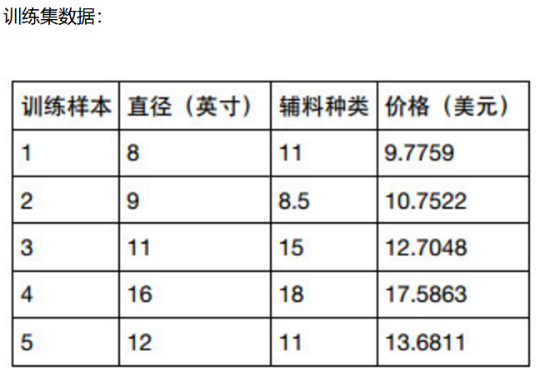
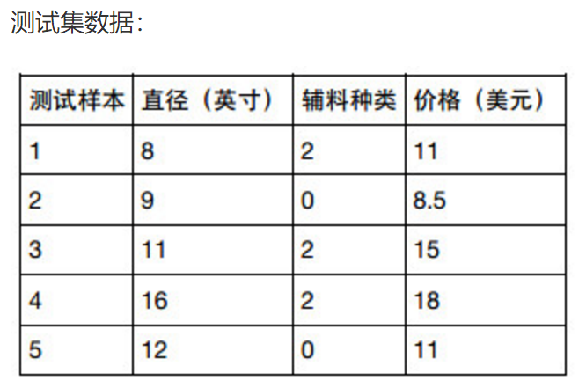
多元线性回归
现实中披萨价格的影响因素不止直径一个, 引入了辅料的因素：

Slide 21
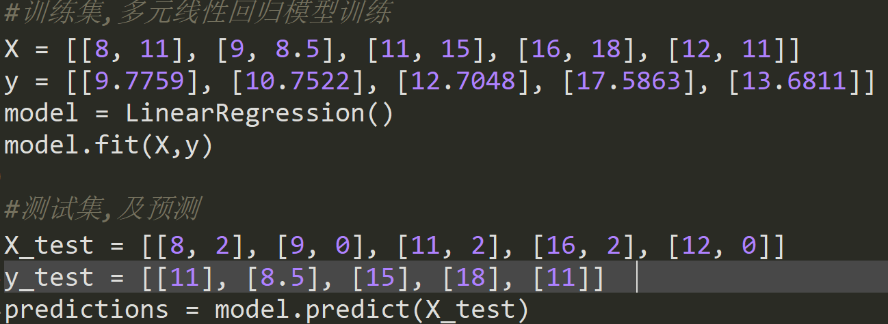

Slide 22
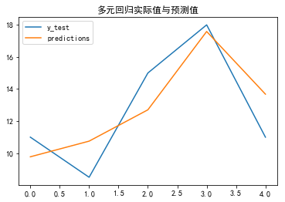
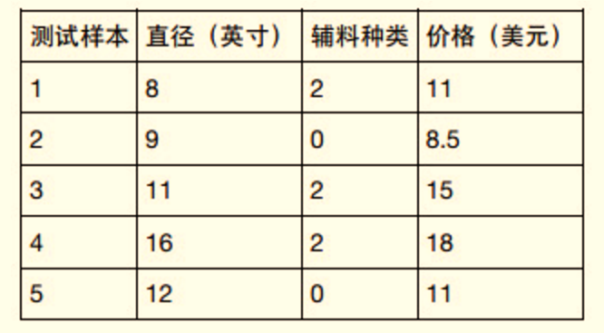
输
出
值
样本编号

Slide 23
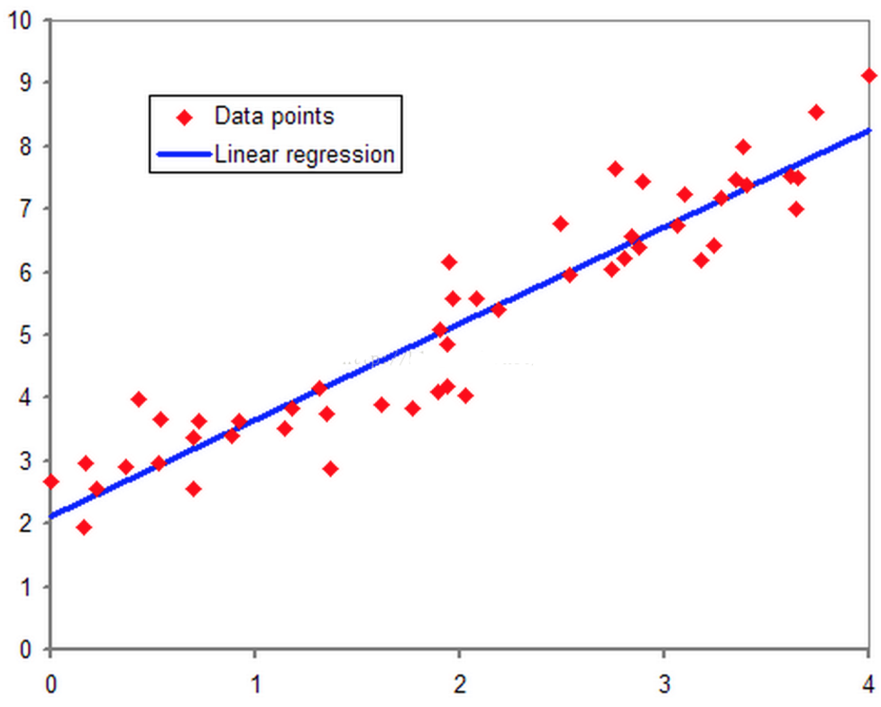
小结
线性回归对于多维空间中存在的样本点，用特征的线性组合去拟合空间中点的分布和轨迹。
线性回归用于对连续值结果进行预测。

Slide 24
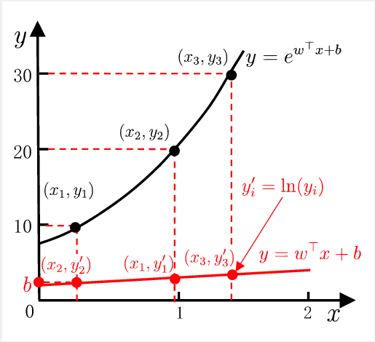
对数线性回归
输出标记的对数为线性模型逼近的目标(输出在指数尺度上变化）

Slide 25
线性回归 - 广义线性模型
一般形式
称为联系函数（link function）
单调可微函数
对数线性回归是 是广义线性模型的特例

Slide 26
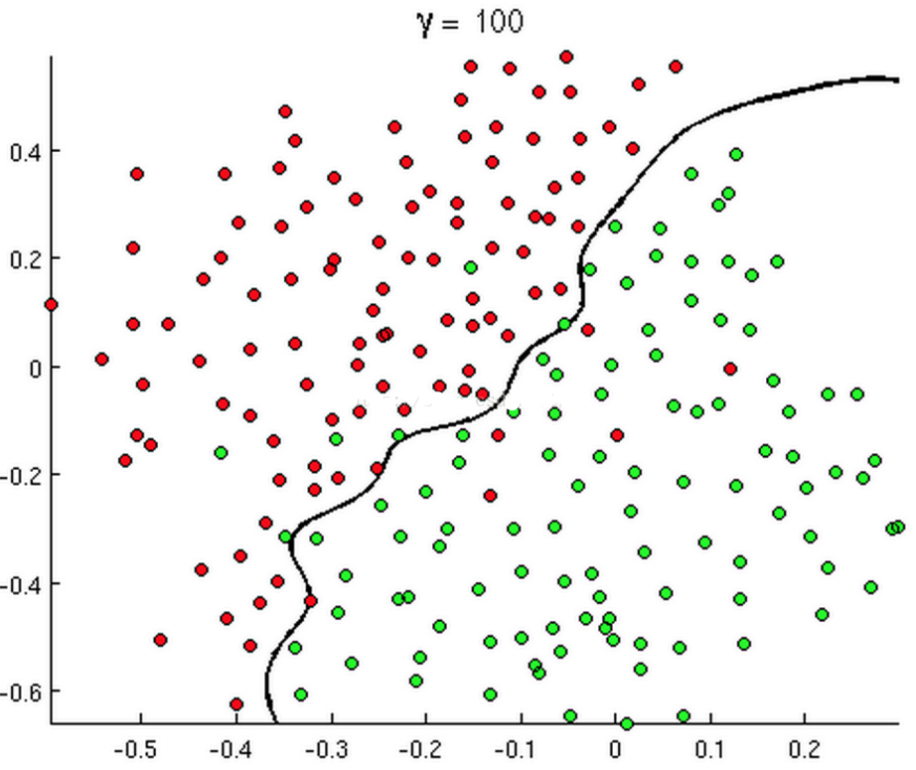
对数几率回归（逻辑回归）
分类

Slide 27
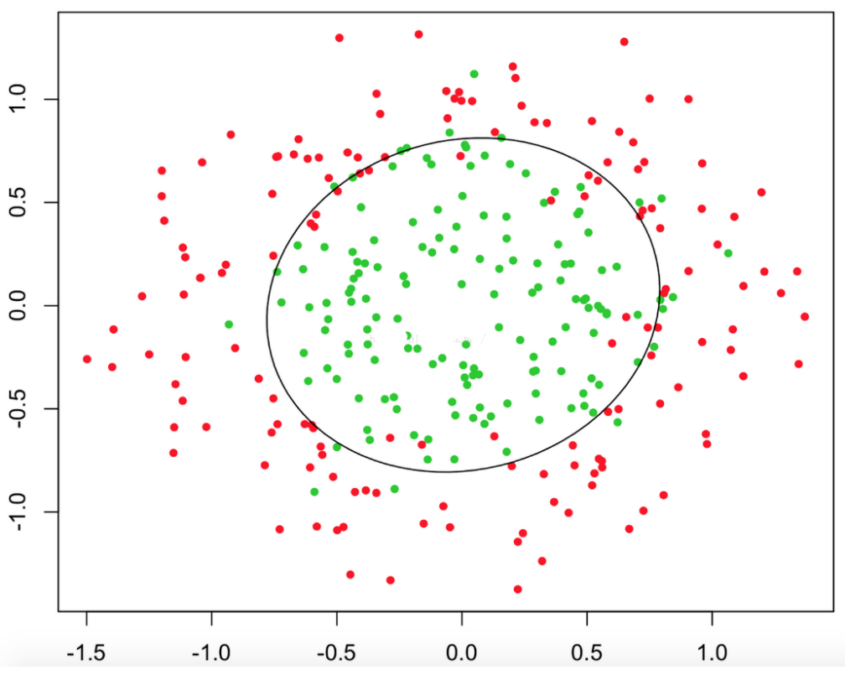
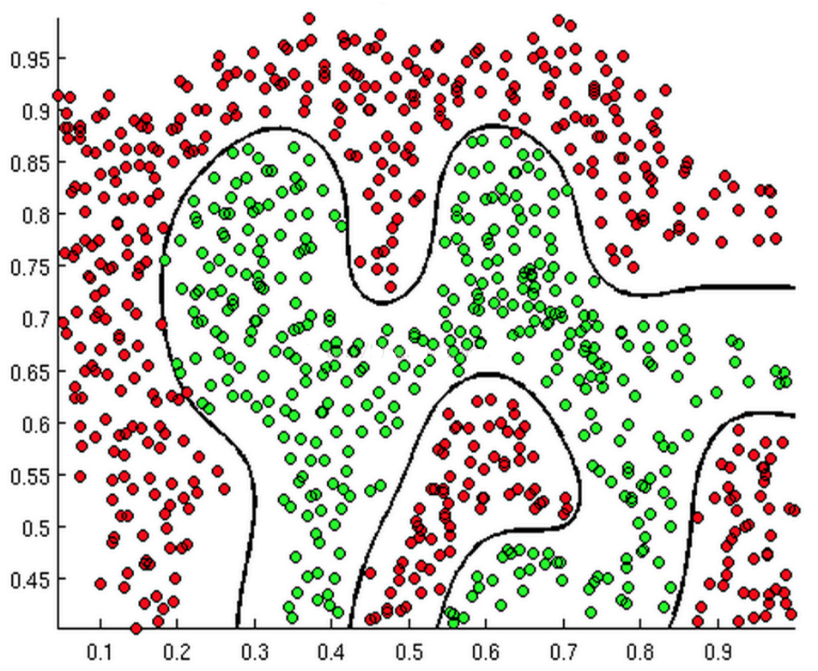
对数几率回归（逻辑回归）
分类

Slide 28
对数几率回归（逻辑回归）
预测值与输出标记
寻找函数将分类标记与线性回归模型输出联系起来
最理想的函数——单位阶跃函数
预测值大于零就判为正例，小于零就判为反例，预测值为临界值零则可任意判别

Slide 29
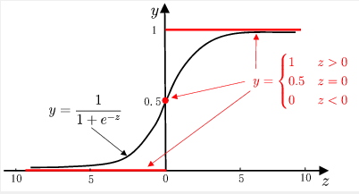
二分类任务
单位阶跃函数缺点
不连续
替代函数——对数几率函数（logistic function）
单调可微、任意阶可导
单位阶跃函数与对数几率函数的比较

Slide 30
对数几率回归
运用对数几率函数
对数几率（log odds）
样本作为正例的相对可能性的对数
对数几率回归优点
无需事先假设数据分布
可得到“类别”的近似概率预测
可直接应用现有数值优化算法求取最优解
变为

Slide 31
对数几率回归 - 极大似然法
将y视为类后验概率，对数几率
显然有

Slide 32
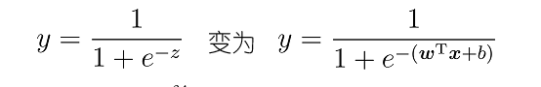
对数几率回归 - 极大似然法
极大似然法（maximum likelihood）
给定数据集
最大化样本属于其真实标记的概率
最大化对数似然函数
每个样本属于真实标记的概率越大越好

Slide 33
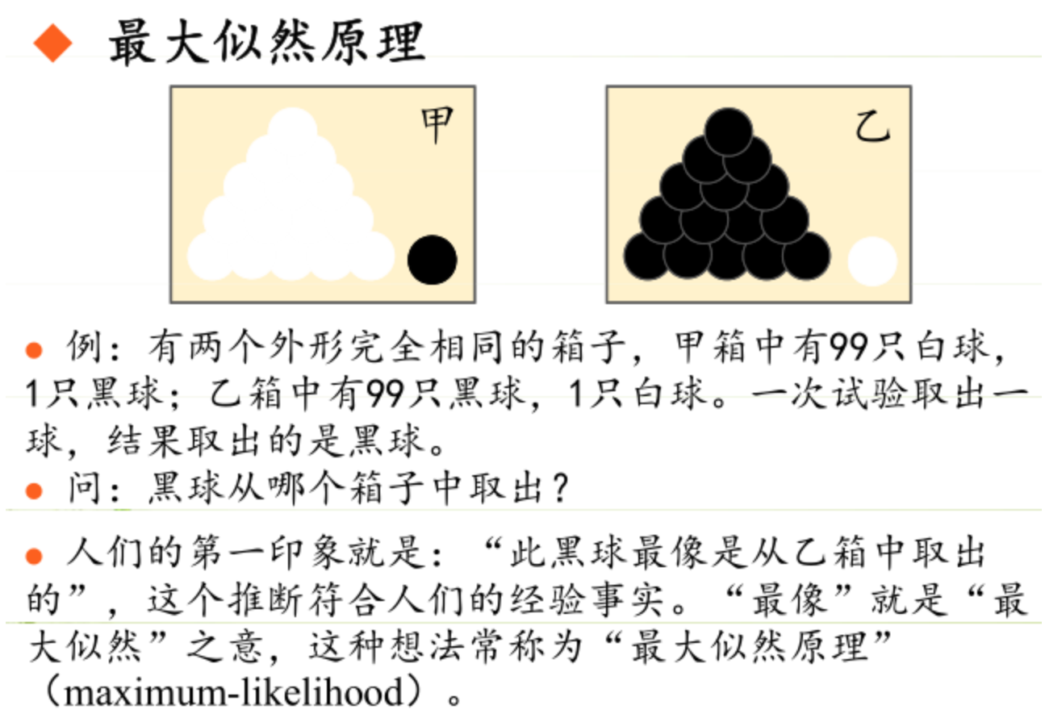

Slide 34
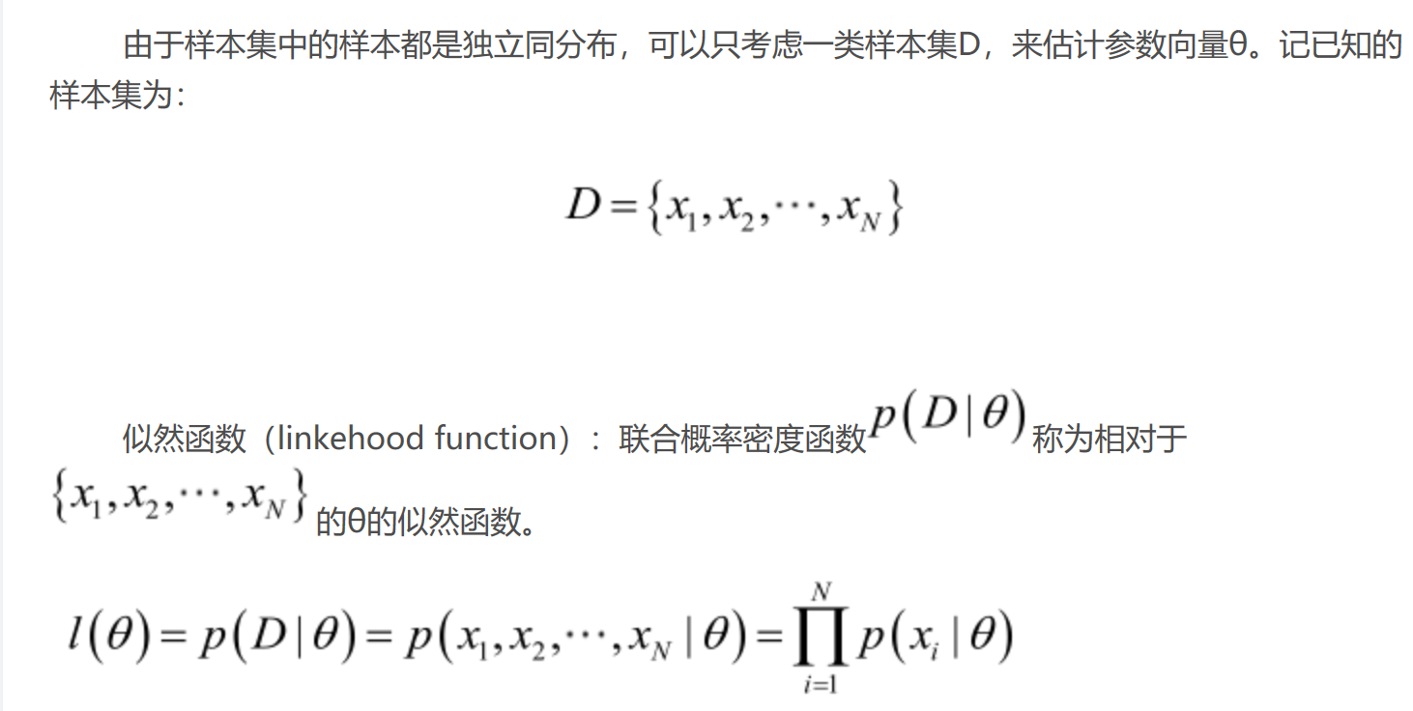

Slide 35
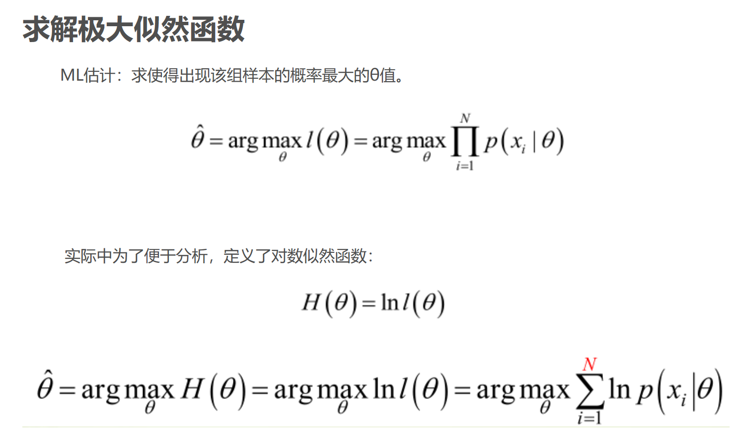

Slide 36
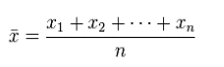
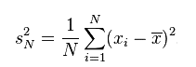
需要调查我们学校学生的身高分布。我们先假设学校所有学生的身高服从正态分布 N ( μ , σ 2 ) 。这个分布的均值 μ 和方差 σ 2 未知，如果我们估计出这两个参数，那我们就得到了最终的结果。那么怎样估计这两个参数呢？
随机抽到了 200 个人,根据这 200 个人的身高估计均值 μ 和方差 σ 2 。
用数学的语言来说就是：为了统计学校学生的身高分布，我们独立地按照概率密度 p ( x ∣ θ ) 抽取了 200 个（身高），组成样本集 X = x 1 , x 2 , . . . x N （i​表示抽到的第 i个人的身高，这里 N 就是 200，表示样本个数)，我们想通过样本集 X 来估计出总体的未知参数 θ 。这里概率密度 p ( x ∣ θ ) 服从正态分布 N ( μ , σ 2 ) ，其中的未知参数是 θ = [ μ , σ ] 。那么问题来了怎样估算参数 θ 呢？

Slide 37
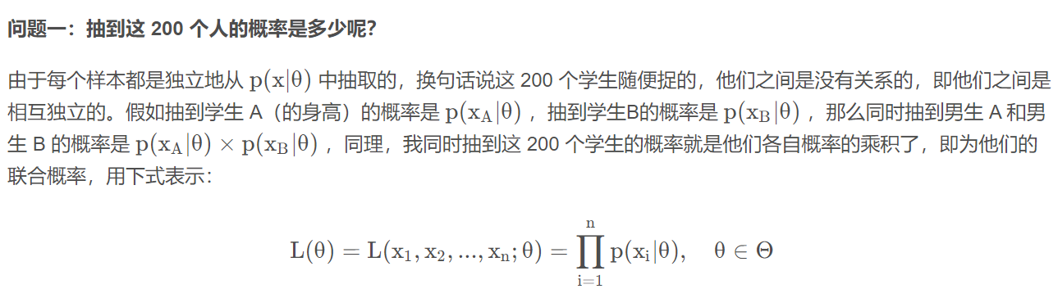
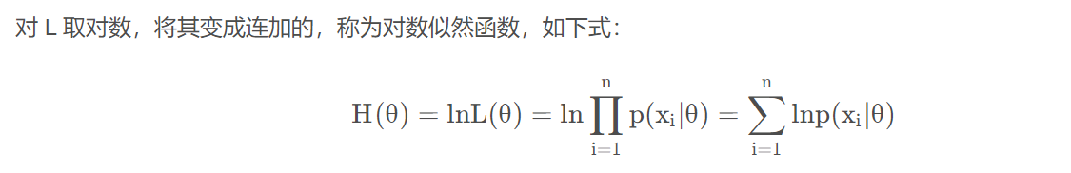

Slide 38
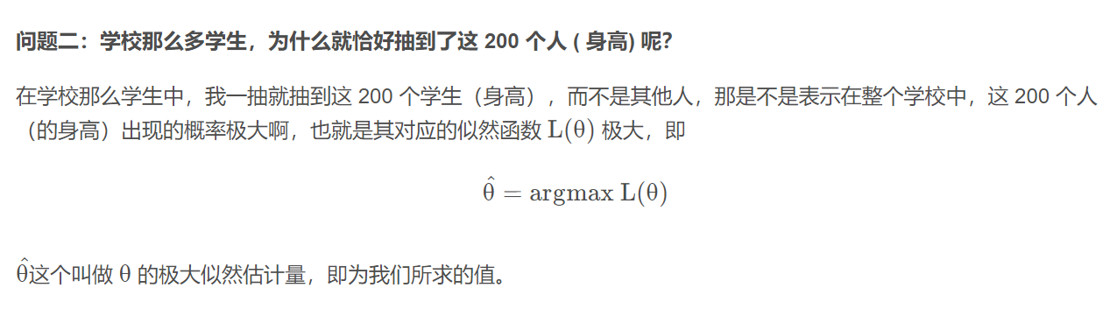
总结
极大似然估计你可以把它看作是一个反推。多数情况下我们是根据已知条件来推算结果，而极大似然估计是已经知道了结果，然后寻求使该结果出现的可能性极大的条件，以此作为估计值。

Slide 39
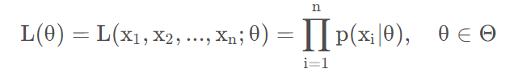
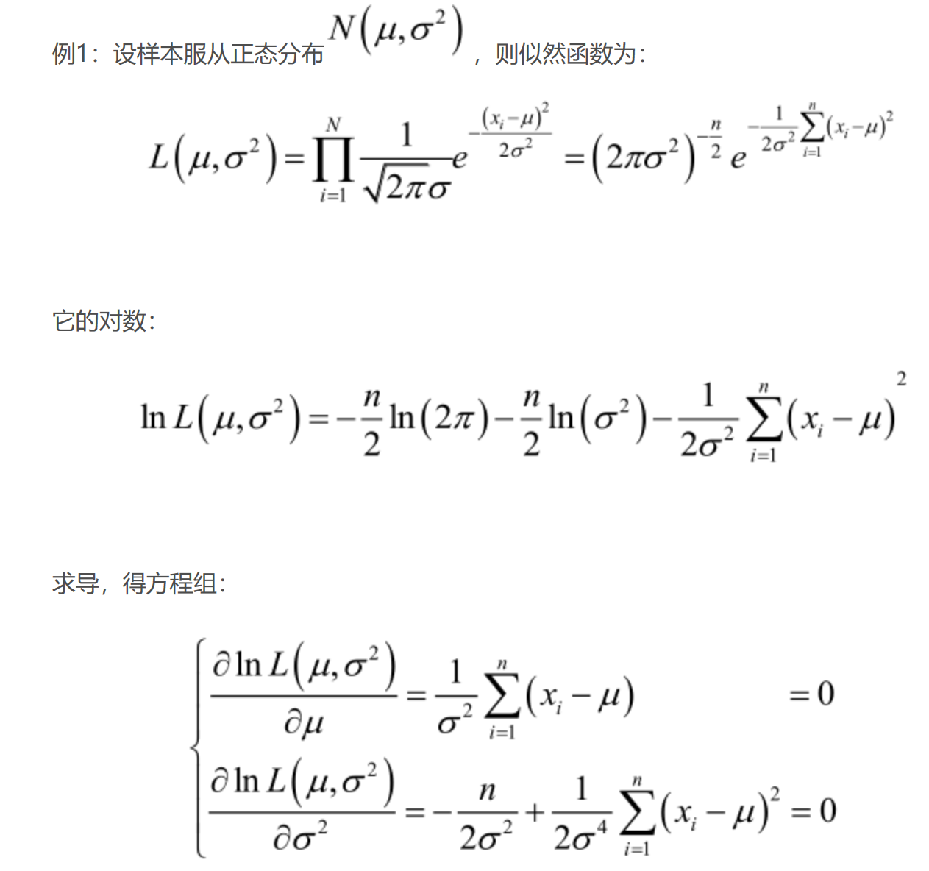
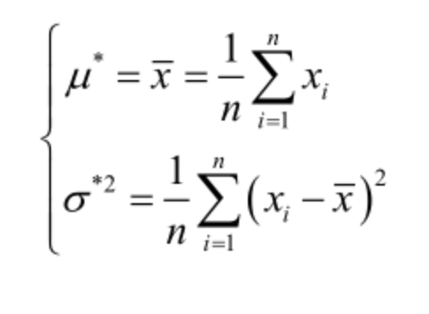
样本服从正态分布，本例似然函数如下：
求导数

Slide 40
对数几率回归 - 极大似然法
转化为最小化负对数似然函数求解
令 ， ，则 可简写为
再令
则似然项可重写为
故等价形式为要最小化

Slide 41
对数几率回归
求解
牛顿法第t+1轮迭代解的更新公式
其中关于 的一阶、二阶导数分别为
高阶可导连续凸函数，梯度下降法/牛顿法 [Boyd and Vandenberghe, 2004]

Slide 42
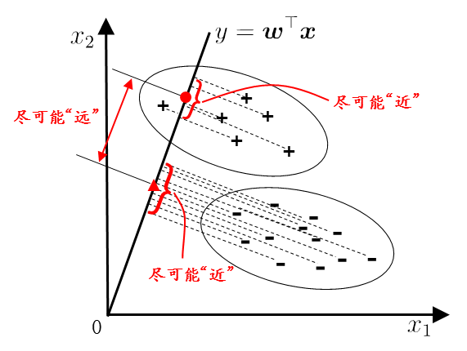
二分类任务– 线性判别分析
线性判别分析（Linear Discriminant Analysis）[Fisher, 1936]
LDA也可被视为一种监督降维技术

Slide 43
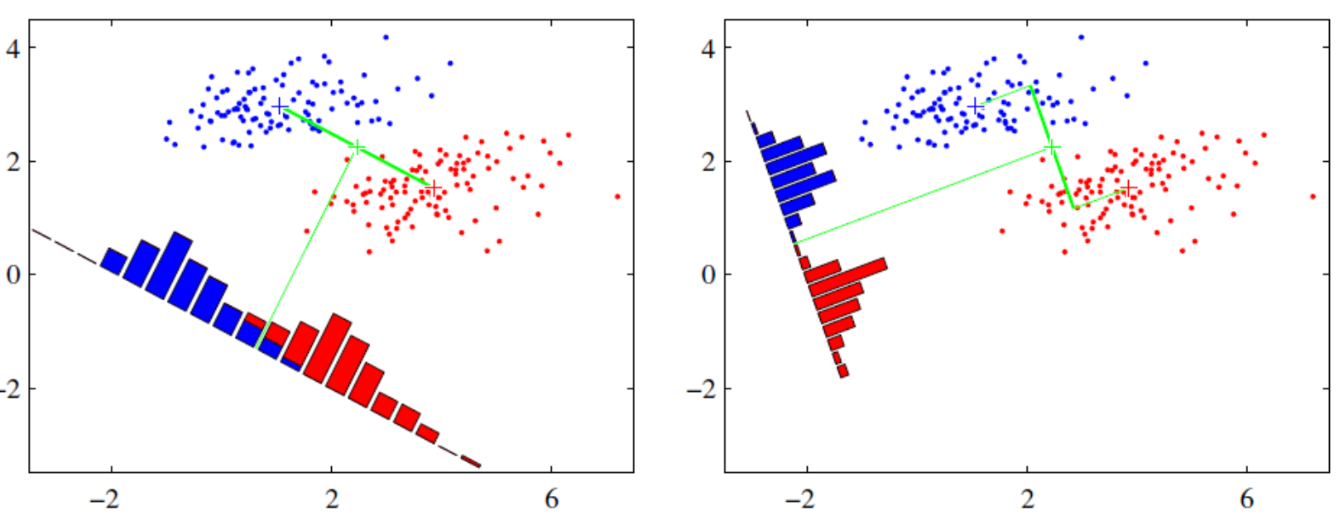
右图要比左图的投影效果好，因为右图的黑色数据和蓝色数据各个较为集中，且类别之间的距离明显。
哪个更好？

Slide 44
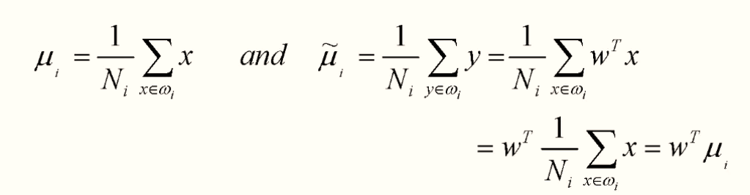
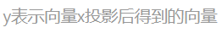
二分类任务– 线性判别分析
LDA的思想
欲使同类样例的投影点尽可能接近，可以让同类样例投影点的协方差尽可能小
欲使异类样例的投影点尽可能远离，可以让类中心之间的距离尽可能大
一些变量
第i类示例的集合
第i类示例的均值向量
第i类示例的协方差矩阵
两类样本的中心在直线上的投影： 和

Slide 45
二分类任务– 线性判别分析
LDA的思想
欲使同类样例的投影点尽可能接近，可以让同类样例投影点的协方差尽可能小
欲使异类样例的投影点尽可能远离，可以让类中心之间的距离尽可能大
一些变量
第i类示例的集合
第i类示例的均值向量
第i类示例的协方差矩阵
两类样本的中心在直线上的投影： 和
两类样本的协方差： 和

Slide 46
二分类任务– 线性判别分析
最大化目标
类内散度矩阵
类间散度矩阵
分子:类中心之间的距离
分母：同类样例投影点的协方差
协方差(Covariance)用于衡量两个变量的总体误差

Slide 47
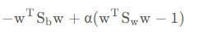
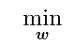
二分类任务– 线性判别分析
最大化目标重写，得到广义瑞利商（generalized Rayleigh quotient）
令 ，最大化广义瑞利商等价形式为
运用拉格朗日乘子法（带约束优化问题求解）
分子:类间散度
分母：类内散度
对w求偏导后可得

Slide 48
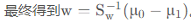
得到投影矩阵W后
对样本集中的每一个样本特征xi,转化为新的样本z_{i}=W^{T}x_{i}
得到输出样本集D′={(z₁,y₁),(z₂,y₂),…,(z_{m},y_{m})}

Slide 49
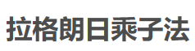
方法描述：
设给定二元函数z=ƒ(x,y)和附加条件φ(x,y)=0，为寻找z=ƒ(x,y)在附加条件下的极值点，先做拉格朗日函数 ， 其中λ为参数
其主要思想是引入一个新的参数 λ （即拉格朗日乘子），将约束条件函数与原函数联系到一起，使能配成与变量数量相等的等式方程，从而求出得到原函数极值的各个变量的解
令F(x,y,λ)对x和y和λ的一阶偏导数等于零，即
F'_{x}=ƒ'_{x}(x,y)+λφ'_{x}(x,y)=0
F'_{y}=ƒ'_{y}(x,y)+λφ'_{y}(x,y)=0
F'_{λ}=φ(x,y)=0
由上述方程组解出x,y及λ，如此求得的(x,y)，就是函数z=ƒ(x,y)在附加条件φ(x,y)=0下的可能极值点。

Slide 50
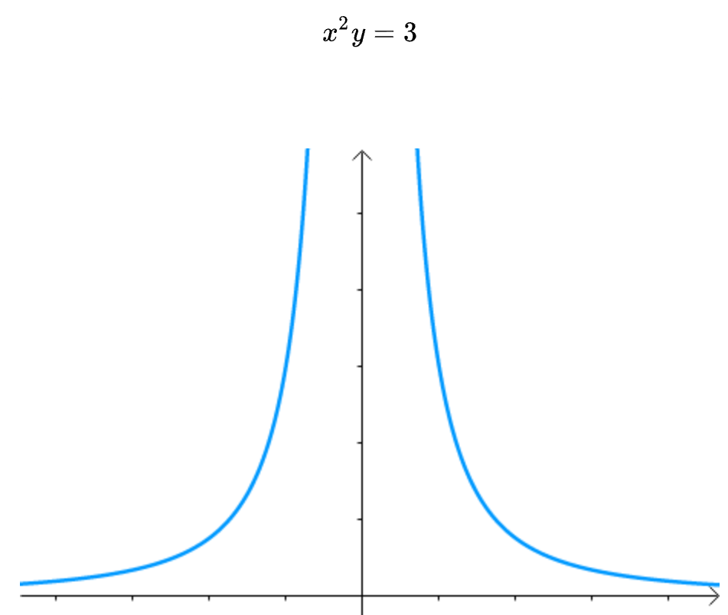

求方程 上的点与原点之间的最短距离
等价于
求平面上的一个点(x,y)到
原点（0,0）之间的最短距离：
即求解f(x,y)=x² +y² 的最小值；
附加 约束条件：
φ(x,y)：x²y=3
$$\sqrt{\text{(}\text{x}\text{−0)2 +(}\text{y}\text{−0)2 } }$$

Slide 51
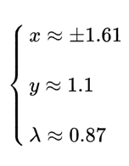
给定二元函数f(x,y)=x² +y²和附加条件x²y-3=0 ，为寻找ƒ(x,y)在附加条件下的极值点，做拉格朗日函数：
F(x,y, λ)=(x² +y² )+ λ(x²y-3)
F’_{x}=2x+2xλy=0
F’_{y}=2y+λx²=0
x²y-3=0
求解以上方程组：
-

Slide 52
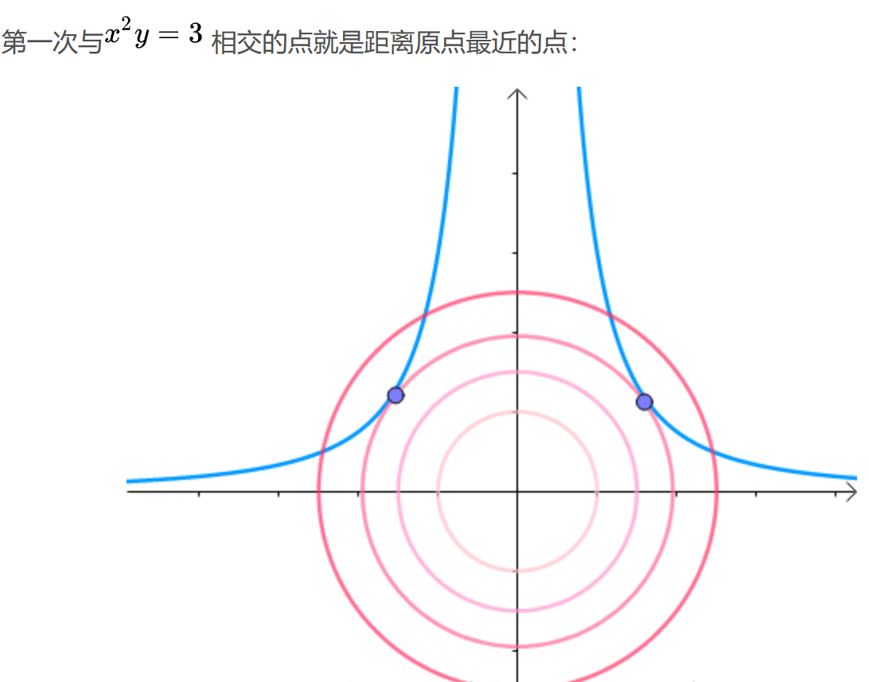
求使得f(x,y)=x² +y²值最小的点，且该点落在曲线x²y-3=0上
第一次与x²y-3=0相交的点就是所求的点

Slide 53
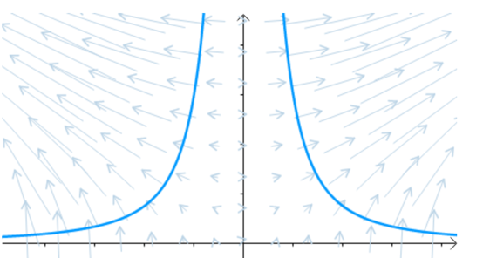
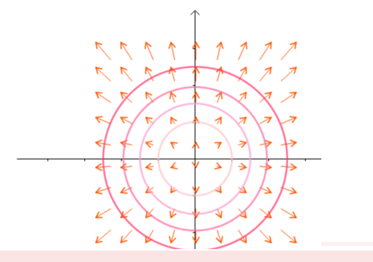
φ(x,y)的梯度方向
梯度方向就是函数上升最快的方向
f(x,y)等高线梯度的方向

Slide 54
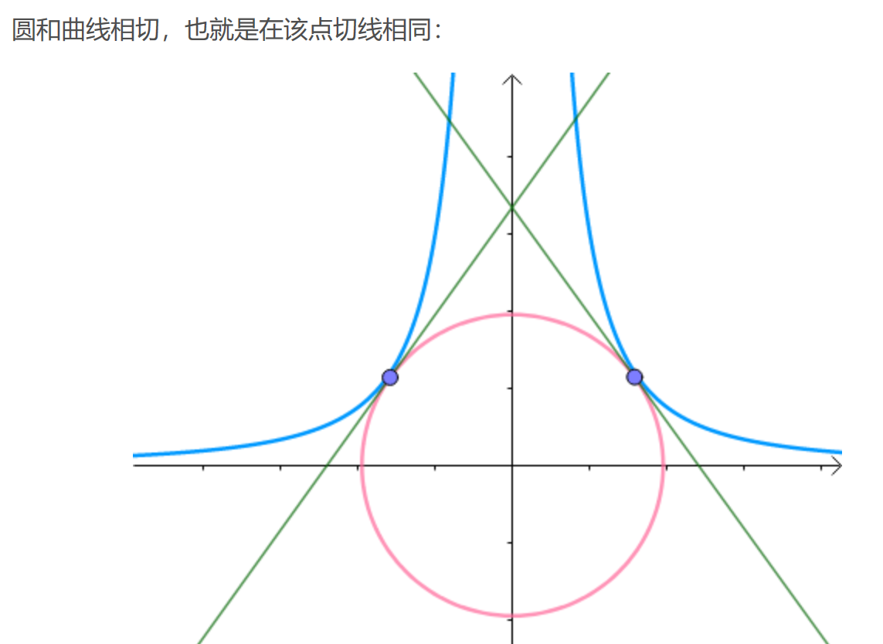
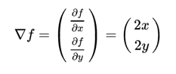
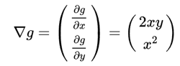
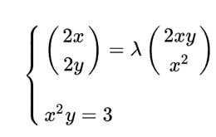
此时f(x,y)的梯度与φ(x,y)的梯度相等
联立方程求解

Slide 55
LDA小结
实际中LDA主要用于降维
一般来说，如果数据是有类别标签的，那么优先选择LDA去尝试降维；
当然也可以使用PCA做很小幅度的降维去消去噪声，然后再使用LDA降维。
如果没有类别标签，那么肯定PCA是最先考虑的一个选择。

Slide 56
多分类学习
多分类学习方法
二分类学习方法推广到多类
利用二分类学习器解决多分类问题（常用）
对问题进行拆分，为拆出的每个二分类任务训练一个分类器
对于每个分类器的预测结果进行集成以获得最终的多分类结果
拆分策略
一对一（One vs. One, OvO）
一对其余（One vs. Rest, OvR）
多对多（Many vs. Many, MvM）

Slide 57


多分类学习– 一对一(one vs. one)
拆分阶段
N个类别两两配对
N(N-1)/2 个二类任务
各个二类任务学习分类器
N(N-1)/2 个二类分类器
测试阶段
新样本提交给所有分类器预测
N(N-1)/2 个分类结果
投票产生最终分类结果
被预测最多的类别为最终类别

Slide 58
多分类学习– 一对其余(One vs. Rest)
任务拆分
某一类作为正例，其他反例
N 个二类任务
各个二类任务学习分类器
N 个二类分类器
测试阶段
新样本提交给所有分类器预测
N 个分类结果
比较各分类器预测置信度
置信度最大类别作为最终类别

Slide 59
多分类学习– 两种策略比较

Slide 60
多分类学习– 两种策略比较
一对一
一对其余
训练N(N-1)/2个分类器，存储开销和测试时间大
训练只用两个类的样例，训练时间短
训练N个分类器，存储开销和测试时间小
训练用到全部训练样例，训练时间长
预测性能取决于具体数据分布，多数情况下两者差不多

Slide 61

多分类学习– 多对多（Many vs Many,MvM)
多对多
若干类作为正类，若干类作为反类
纠错输出码（Error Correcting Output Code, ECOC）
M个二类任务
各个类别长度为M的编码
编码：对N个类别做M次划分，每次划分将一部分类别划为正类，一部分划为反类
距离最小的类别为最终类别
解码：测试样本交给M个分类器预测
长度为M的编码预测

Slide 62

多分类学习– 多对多
纠错输出码(Error Correcting Output Code, ECOC)
[Dietterich and Bakiri,1995]
[Allwein et al. 2000]
ECOC编码对分类器错误有一定容忍和修正能力，编码越长、纠错能力越强
对同等长度的编码，理论上来说，任意两个类别之间的编码距离越远，则纠错能力越强

Slide 63
类别不平衡问题
类别不平衡（class imbalance）
不同类别训练样例数相差很大情况（正类为小类）
再缩放
欠采样（undersampling）
去除一些反例使正反例数目接近（EasyEnsemble [Liu et al.,2009]）
过采样（oversampling）
增加一些正例使正反例数目接近（SMOTE [Chawla et al.2002]）
阈值移动（threshold-moving）
类别平衡正例预测
正负类比例

Slide 64
优化提要
各任务下（回归、分类）各个模型优化的目标
最小二乘法：最小化均方误差
对数几率回归：最大化样本分布似然
线性判别分析：投影空间内最小（大）化类内（间）散度
参数的优化方法
最小二乘法：线性代数
对数几率回归：凸优化梯度下降、牛顿法
线性判别分析：矩阵论、广义瑞利商

Slide 65
总结
线性回归
最小二乘法（最小化均方误差）
二分类任务
对数几率回归
单位阶跃函数、对数几率函数、极大似然法
线性判别分析
最大化广义瑞利商
多分类学习
一对一
一对其余
多对多
纠错输出码
类别不平衡问题
基本策略：欠采样、过采样、再缩放

